Slide 1
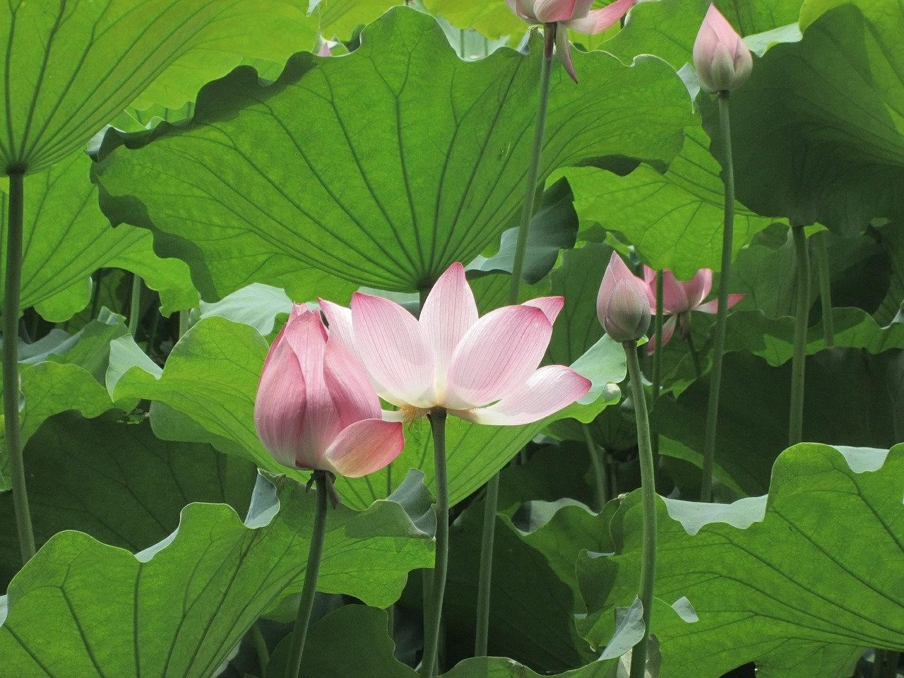
SỞ GIÁO DỤC VÀ ĐÀO TẠO
THÀNH PHỐ HỒ CHÍ MINH
TRUNG TÂM GDTX TIẾNG HOA
CHUYÊN ĐỀ
HỌC TẬP VÀ LÀM THEO TƯ TƯỞNG
ĐẠO ĐỨC PHONG CÁCH HỒ CHÍ MINH
Tuần 4 Tháng 3 Năm 2023
“NGƯỜI CÔNG GIÁO GHI ƠN BÁC HỒ”

